Slide 1
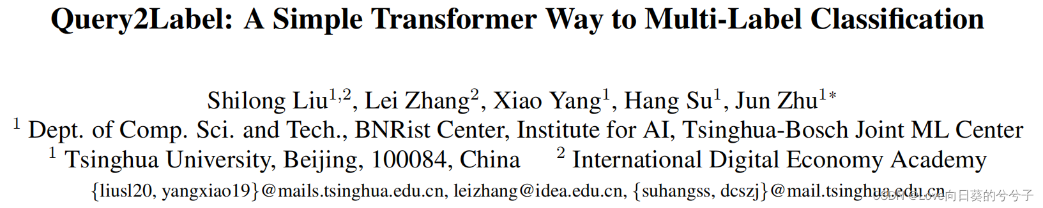
简介：本文提出了一种简单有效的方法解决多标签分类问题。所提出的方法利用Transformer Decoder来查询类标签的存在。 Transformer的用途是根据需要为不同的标签自适应地提取局部判别特征，这是一个强烈需要的属性，因为一个对象存在多个图像。

Slide 2
Query2Label: A Simple Transformer Way to Multi-Label Classification
背景与动机
多标记分类目前的研究方向主要有三种：
针对正负例的不平衡问题，改进损失函数，包括focal loss、distribution-balanced loss和阿里提出的asymmetric loss。
建模标签相关性，比如使用标签 co-occurrence和GCN。
定位感兴趣的区域，比如使用spatial transformer。

Slide 3
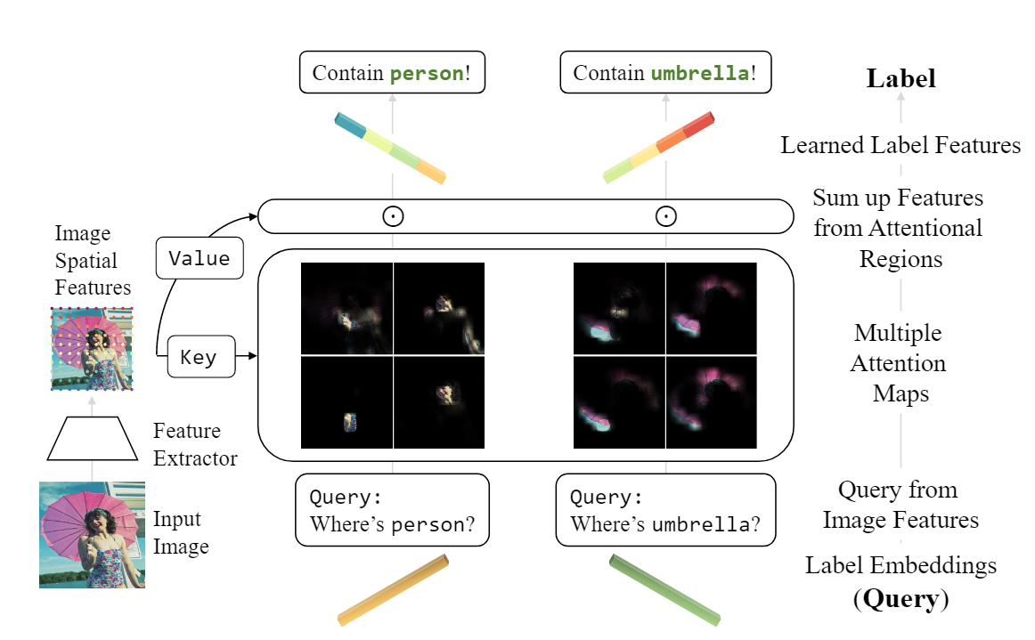
Query2Label: A Simple Transformer Way to Multi-Label Classification
解决方法
如图所示，本文使用可学习的label embeddings作为Queries，通过Transformer Encoder中交叉注意力模块探测和池化与类相关的特征。池化后的特征是自适应的、更具区分性的，导致了优越的多标签分类性能。

Slide 4
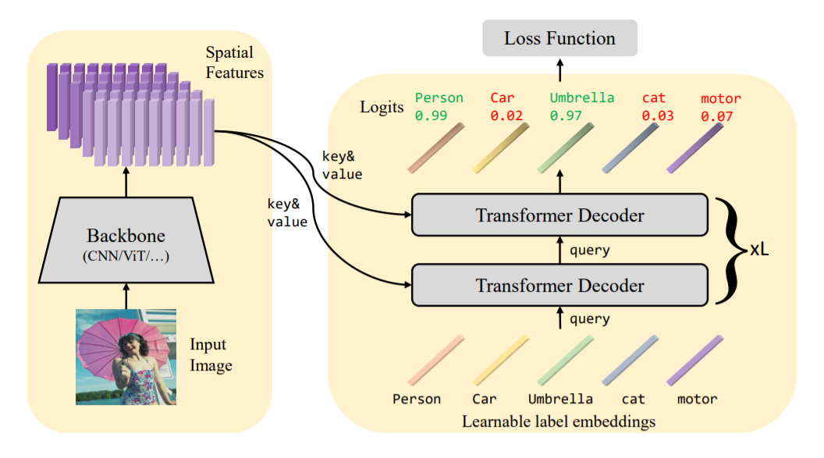
Query2Label: A Simple Transformer Way to Multi-Label Classification
主体框架
本文是一个two-stage的方法，第一步采用backbone（如ViT）提取图片的空间特征，第二步将特征和label embedding送入transformer中训练。
Query2Label的总体框架

Slide 5
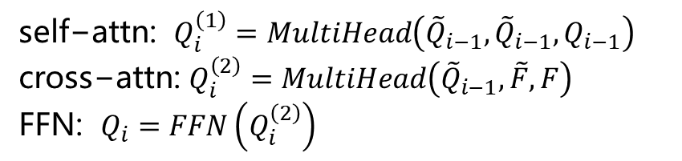
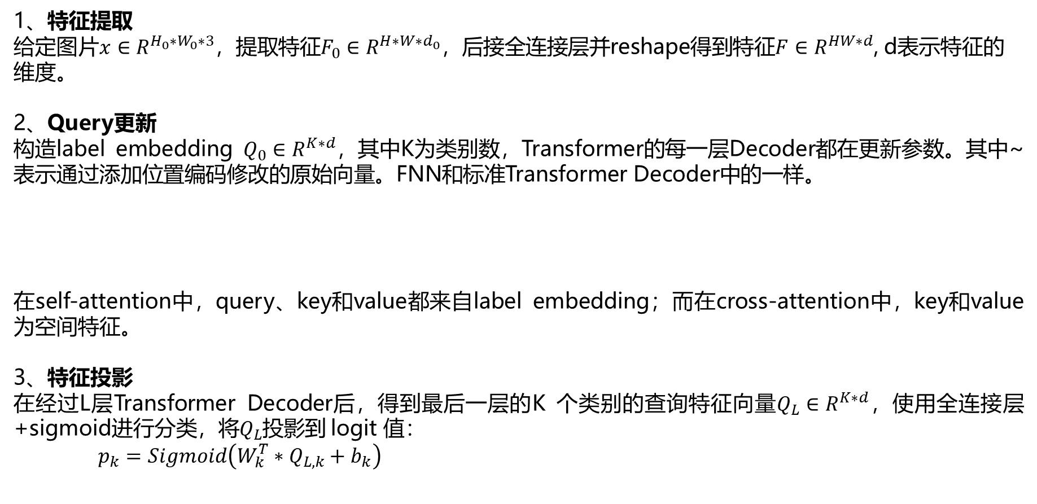
Query2Label: A Simple Transformer Way to Multi-Label Classification
方法详解
1、特征提取
给定图片$x∈R^{H_{0}∗W_{0}∗3}$，提取特征$F_{0}∈R^{H∗W∗d_{0}}$，后接全连接层并reshape得到特征$F∈R^{HW∗d}$, d表示特征的维度。
2、Query更新
构造label embedding $Q_{0}∈R^{K∗d}$，其中K为类别数，Transformer的每一层Decoder都在更新参数。其中~表示通过添加位置编码修改的原始向量。FNN和标准Transformer Decoder中的一样。
在self-attention中，query、key和value都来自label embedding；而在cross-attention中，key和value为空间特征。
3、特征投影
在经过L层Transformer Decoder后，得到最后一层的K 个类别的查询特征向量$Q_{L}∈R^{K∗d}$，使用全连接层+sigmoid进行分类，将$Q_{L}$投影到 logit 值：
$p_{k}=Sigmoid\left(W_{k}^{T}∗Q_{L,k}+b_{k}\right)$
self−attn: $Q_{i}^{\left(1\right)}=MultiHead\left({\tilde{Q}}_{i−1},{\tilde{Q}}_{i−1},Q_{i−1}\right)$
cross−attn: $Q_{i}^{\left(2\right)}=MultiHead\left({\tilde{Q}}_{i−1},\tilde{F},F\right)$
FFN: $Q_{i}=FFN\left(Q_{i}^{\left(2\right)}\right)$

Slide 6
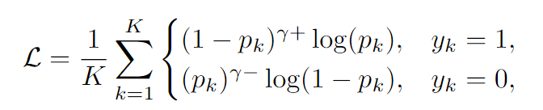
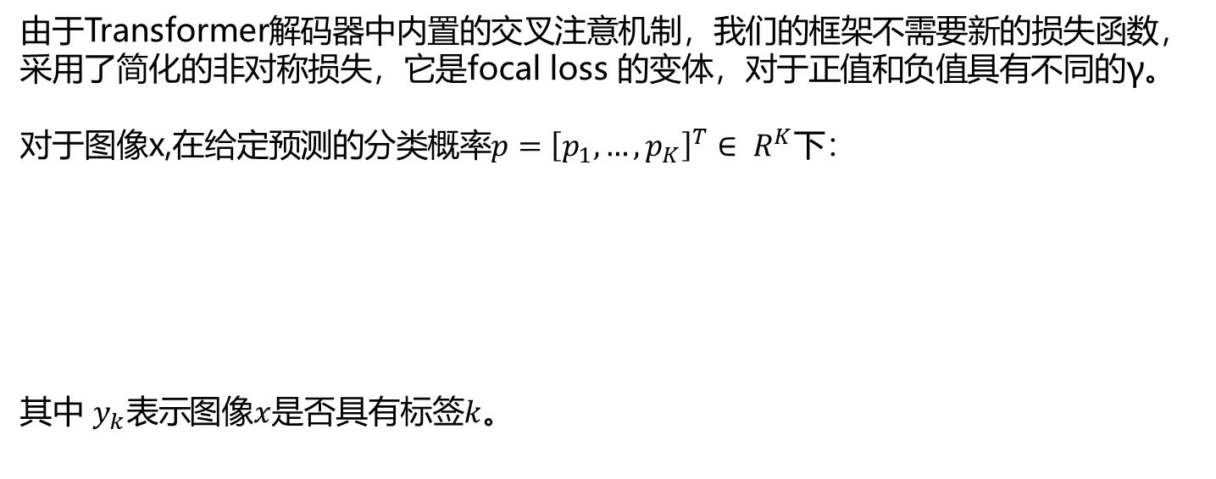
Query2Label: A Simple Transformer Way to Multi-Label Classification
损失函数
由于Transformer解码器中内置的交叉注意机制，我们的框架不需要新的损失函数，采用了简化的非对称损失，它是focal loss 的变体，对于正值和负值具有不同的γ。
对于图像x,在给定预测的分类概率$p={\left[p_{1},…, p_{K}\right]}^{T}∈ R^{K}下$：
其中 $y_{k}表示$图像$x$是否具有标签$k$。

Slide 7
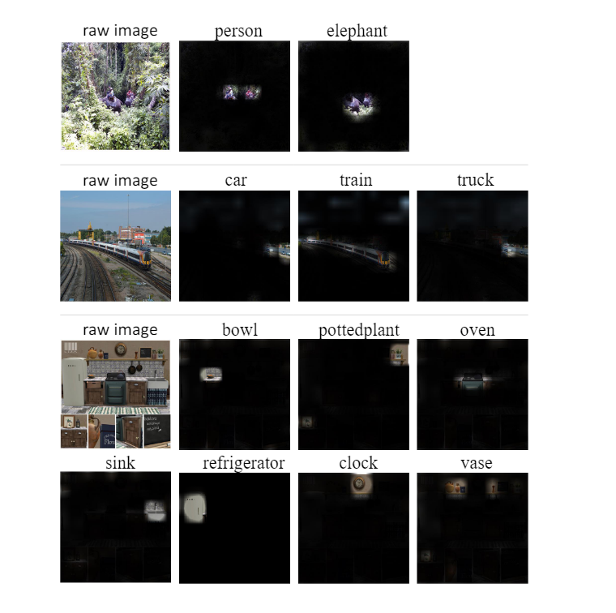
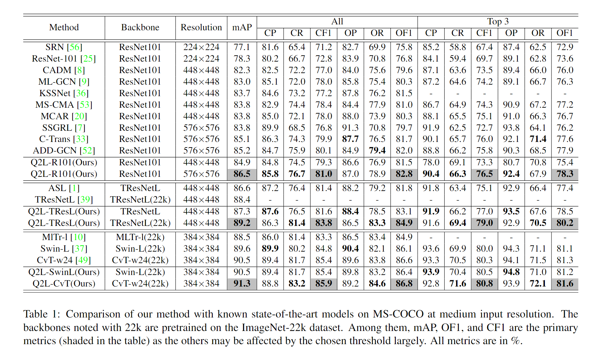
Query2Label: A Simple Transformer Way to Multi-Label Classification
实验

Slide 8
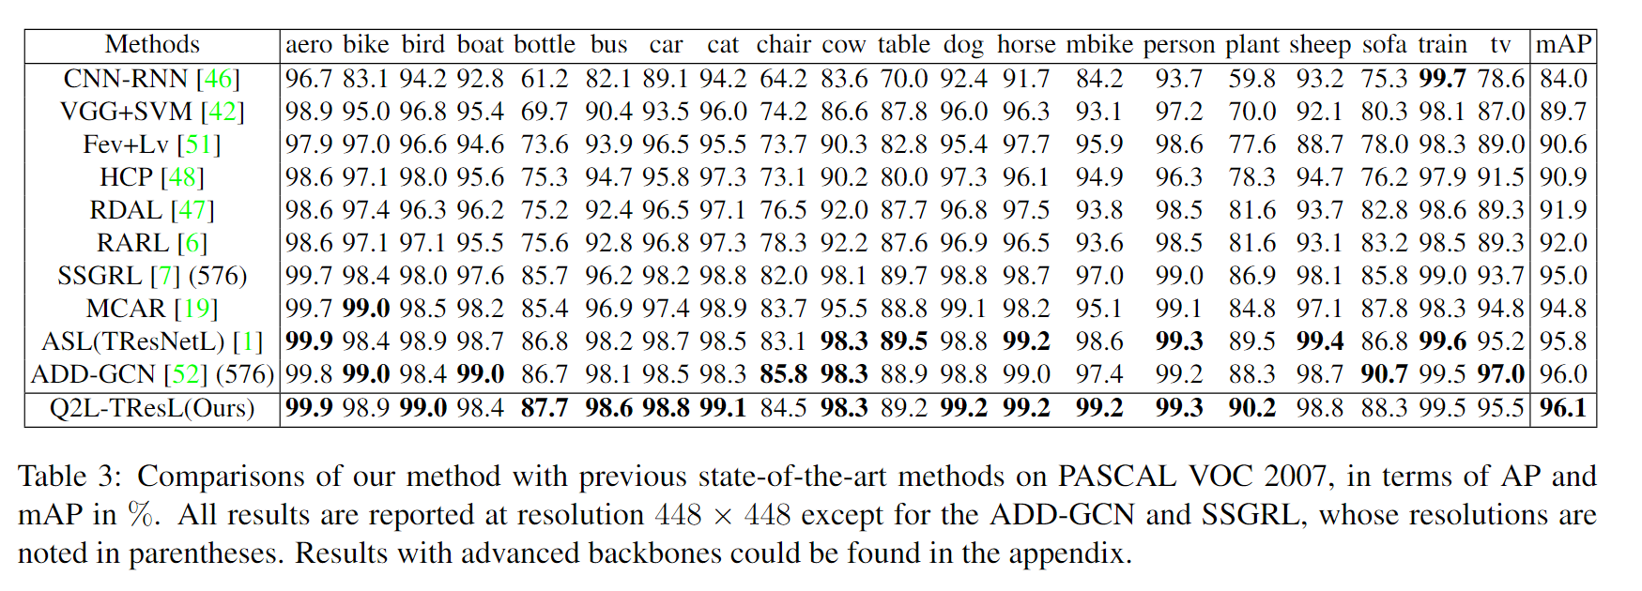
Query2Label: A Simple Transformer Way to Multi-Label Classification
实验

Slide 9
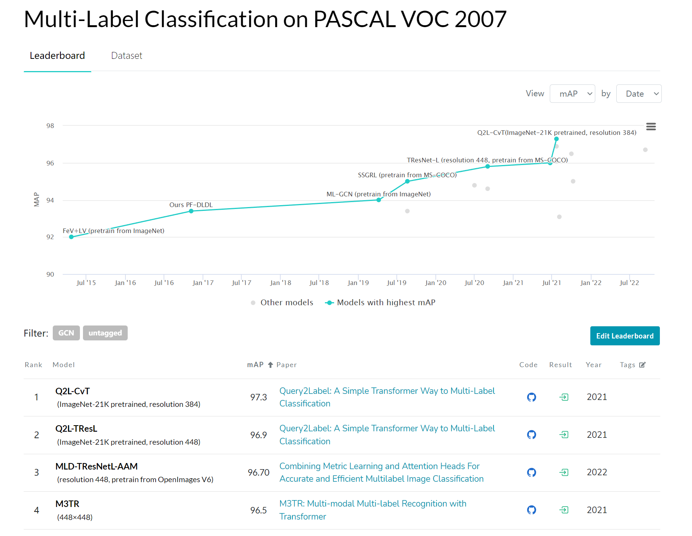
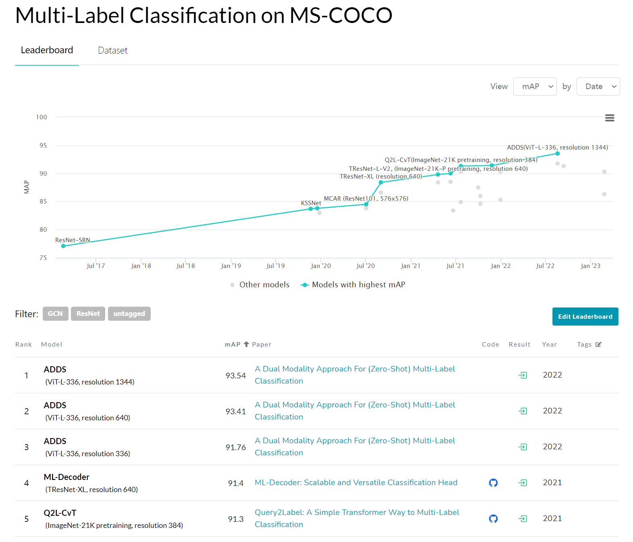
Query2Label: A Simple Transformer Way to Multi-Label Classification
实验

